Slide 1
МИНИСТЕРСТВО ОБРАЗОВАНИЯ И НАУКИ РОССИЙСКОЙ ФЕДЕРАЦИИ
НАБЕРЕЖНОЧЕЛНИНСКИЙ ИНСТИТУТ (ФИЛИАЛ)
ФЕДЕРАЛЬНОГО ГОСУДАРСТВЕННОГО АВТОНОМНОГО ОБРАЗОВАТЕЛЬНОГО УЧРЕЖДЕНИЯ ВЫСШЕГО ПРОФЕССИОНАЛЬНОГО ОБРАЗОВАНИЯ
«КАЗАНСКИЙ (ПРИВОЛЖСКИЙ) ФЕДЕРАЛЬНЫЙ УНИВЕРСИТЕТ»
ВЫПУСКНАЯ КВАЛИФИКАЦИОННАЯ РАБОТА
На тему: «Разработка мобильного приложения в операционной системе Android для специалиста отдела кадров компании ООО “Автоматизация розничных технологий”»
Выполнил: студент гр. 1201125 Чураков Р.А.
Руководитель: к.т.н., доцент, доцент кафедры СТС Бадриев А.И
Набережные Челны
2024

Slide 2

Объект исследования: отдел кадров компании ООО “Автоматизация розничных технологий”
Предмет исследования: процесс трудоустройства кандидата в компанию

Slide 3
Цель и задачи работы
Цель – создание мобильного приложения для операционной системы Android, связывающее между собой в процессе трудоустройства сотрудников из разных отделов
Задачи:
Провести предпроектное обследование компании
Спроектировать структуру Android приложения
Разработать приложения с использованием современного стека
Провести анализ уязвимости системы
Произвести расчет экономической эффективности

Slide 4


Аналитический обзор существующих решений
 | 1С:Зарплата и управление персоналом 8 | Платформы:
Достоинства | Недостатки
Функционал по автоматизации учета персонала Возможность создания экосистемы из ПО 1С | Ограниченная гибкость Сложность настройки, требующая определенных знаний

Slide 5
Аналитический обзор существующих решений
 | 1С:Зарплата и управление персоналом 8 | Платформы:
Достоинства | Недостатки
Функционал по автоматизации учета персонала Возможность создания экосистемы из ПО 1С | Ограниченная гибкость Сложность настройки, требующая определенных знаний

Slide 6


Аналитический обзор существующих решений
 | БОСС - КАДРОВИК | Платформы:
Достоинства | Недостатки
Удобный интерфейс Интеграция со сторонними сервисами | Высокие требования к аппаратному обеспечению Высокая стоимость

Slide 7
Аналитический обзор существующих решений
 | БОСС - КАДРОВИК | Платформы:
Достоинства | Недостатки
Удобный интерфейс Интеграция со сторонними сервисами | Высокие требования к аппаратному обеспечению Высокая стоимость

Slide 8

Аналитический обзор существующих решений
 | КЭДО от HRlink | Платформы:
Достоинства | Недостатки
Поддержка различных устройств Интеграция со сторонними сервисами | Ограниченные возможности внедрения

Slide 9


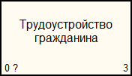
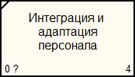

Данные о потребности в новых сотрудниках
ТК РФ
Корпоративные правила и ограничения
Информация о кандидатах
Личная карточка сотрудника
Данные о состоянии персонала
Данные о текущем состоянии персонала
Специалист ОК
Специалист СБ

Slide 10
Данные о потребности в новых сотрудниках
ТК РФ
Корпоративные правила и ограничения
Информация о кандидатах
Личная карточка сотрудника
Данные о состоянии персонала
Данные о текущем состоянии персонала
Специалист ОК
Специалист СБ

Slide 11
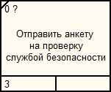
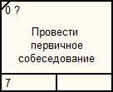
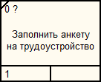
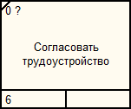
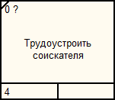

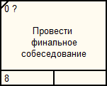

Slide 12
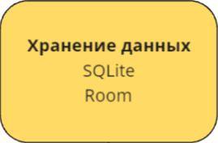
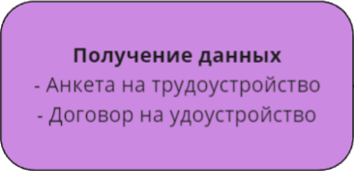
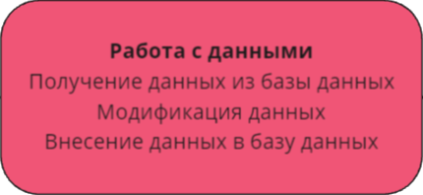
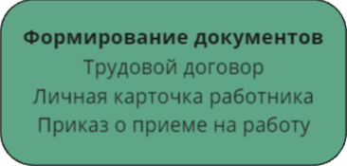
Концептуальная модель задачи «Трудоустройство гражданина»

Slide 13
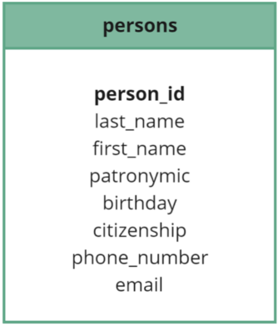
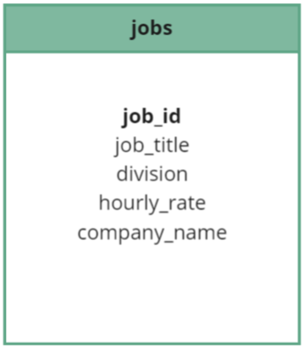
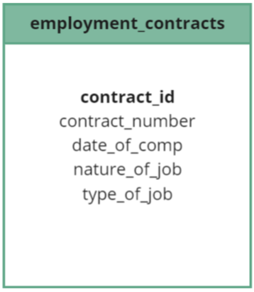
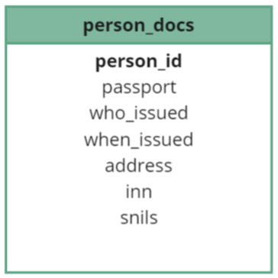
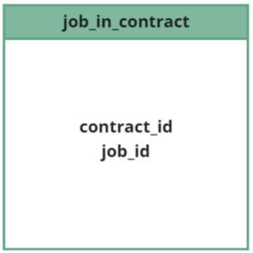
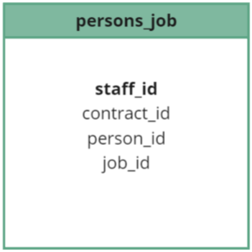
Информационно-логическая модель данных
person_id
job_id
contract_id
person_id
contract_id

Slide 14
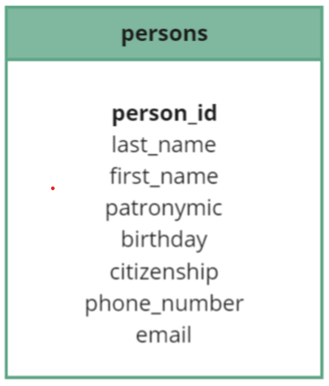
Информационно-логическая модель данных
person_id
job_id
contract_id
person_id
contract_id

Slide 15




Выбор стека разработки
IDE – Android Studio
Язык программирования – Kotlin
Верстка интерфейса- XML
СУБД – SQLite
Вспомогательная библиотека - Room

Slide 16






Информационное взаимодействие модулей

Slide 17
Информационное взаимодействие модулей

Slide 18
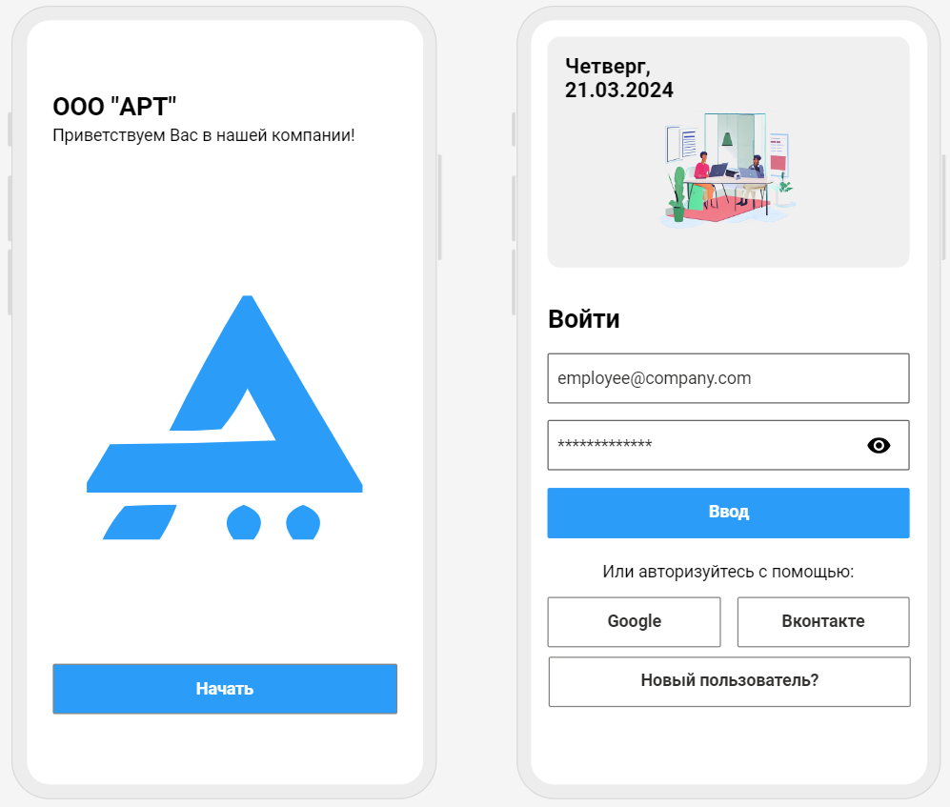
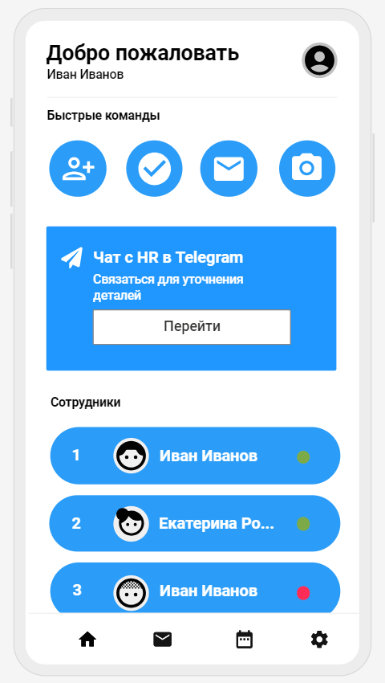
Пользовательский интерфейс

Slide 19
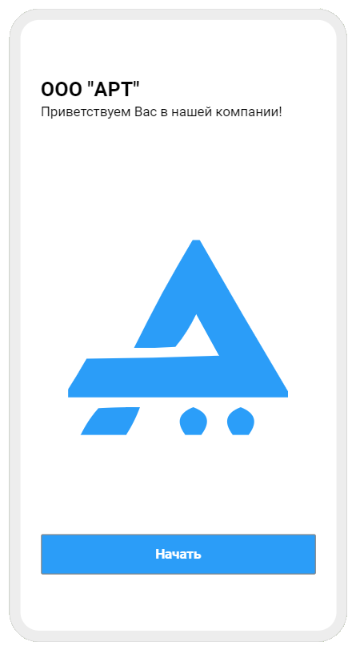
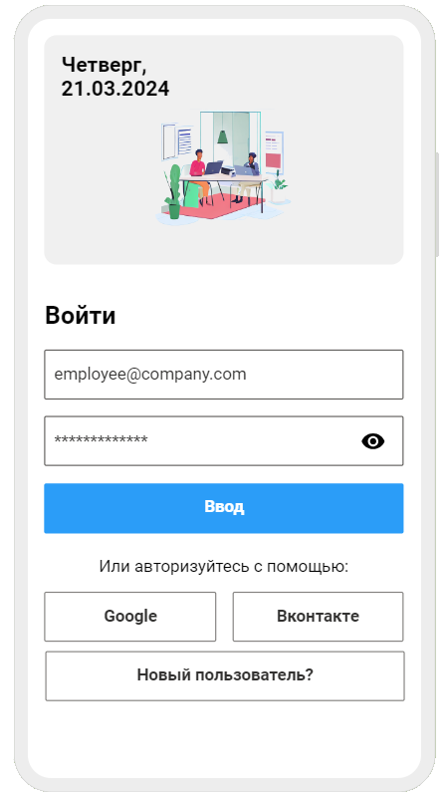
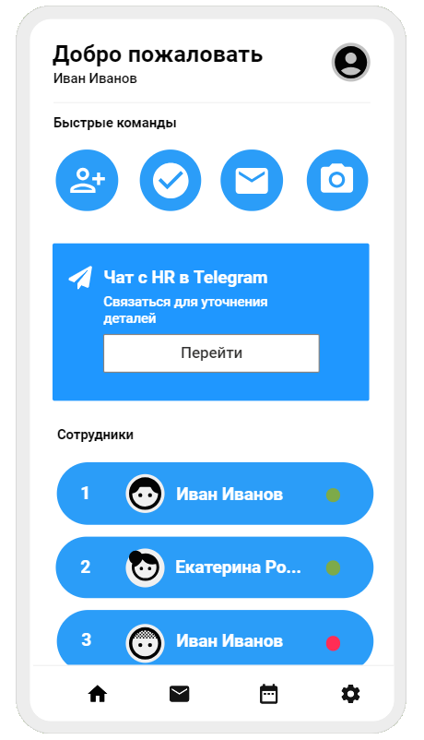
Пользовательский интерфейс

Slide 20
Разработка приложения, шаг 1
Presentation
Использование принципов чистой архитектуры:
Domain
Data
Presentation
Data
Domain
Data
Presentation

Slide 21
Разработка приложения, шаг 1
Presentation
Использование принципов чистой архитектуры:
Domain
Data
Presentation
Data
Domain
Data
Presentation

Slide 22
Шаг 2 – уровень Domain
User
GetUsersListUseCase
Candidate
AddCandidateUseCase
Resume
GetResumeStatusUseCase
Notification
CreateNotificationUseCase

Slide 23
Шаг 2 – уровень Domain
User
GetUsersListUseCase
Candidate
AddCandidateUseCase
Resume
GetResumeStatusUseCase
Notification
CreateNotificationUseCase

Slide 24
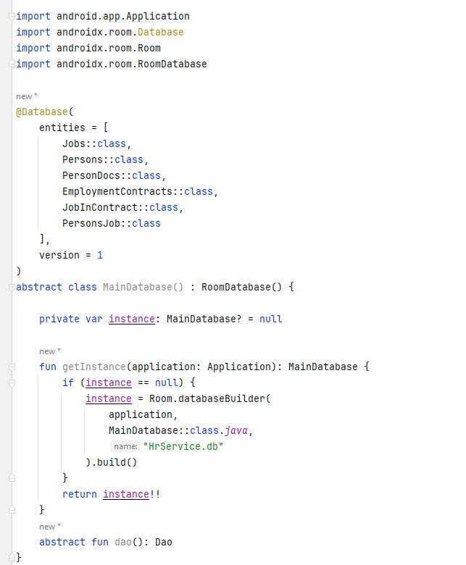
Шаг 3 – Data слой
MainDatabase.db + DatabaseDao.kt
Persons.kt
PersonDocs.kt
Jobs.kt
EmploymentContracts.kt
JobInContract.kt
PersonsJob.kt

Slide 25
Шаг 3 – Data слой
MainDatabase.db + DatabaseDao.kt
Persons.kt
PersonDocs.kt
Jobs.kt
EmploymentContracts.kt
JobInContract.kt
PersonsJob.kt

Slide 26
Шаг 4 – уровень Presentation
ViewModel
View
Model
MainFragment.kt
MainAdapterRV.kt
MainViewModel.kt

Slide 27




Информационная безопасность: угрозы
Риск утечки данных
Риск заражения системы вредоносным ПО
Риск социальной инженерии

Slide 28
Информационная безопасность: угрозы
Риск утечки данных
Риск заражения системы вредоносным ПО
Риск социальной инженерии

Slide 29




Информационная безопасность: перечень предлагаемых контрмер
Создание требований к безопасности корпоративных аккаунтов
Шифрование данных БД
Установка ограничивающих лаунчеров
Регулярная проверка систем на наличие вирусов

Slide 30
69,8%
52,4%

Slide 31
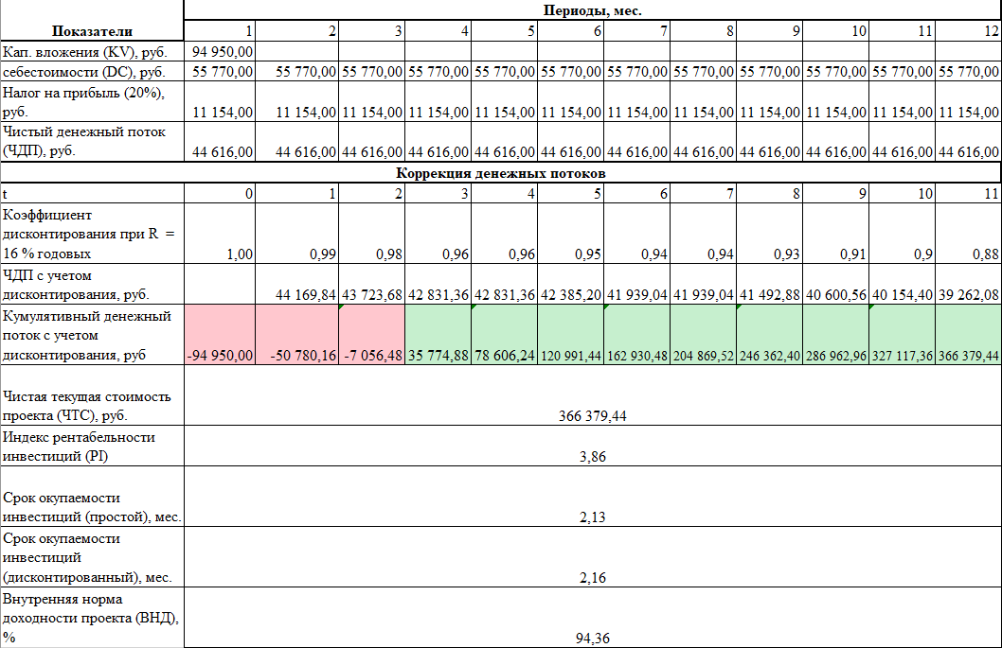

Slide 33
Заключение
Были решены следующие задачи:
1. Исследована компания ООО «Автоматизация розничных технологий»
2. Спроектировано мобильное приложение
3. Выполнена разработка приложения
4. Проведен анализ уязвимости системы и приведены контрмеры
5. Путем расчета получены данные об экономической эффективности

Slide 34
Спасибо за внимание

